Slide 1
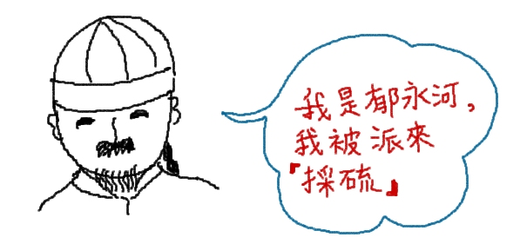
郁永河介紹的平埔族風俗包括服飾、髮型、裝飾、建築、婚姻、飲食、生活習慣等，內容頗多，整理如下，http://www.tonyhuang39.com/tony0404/tony0404.html

Slide 2
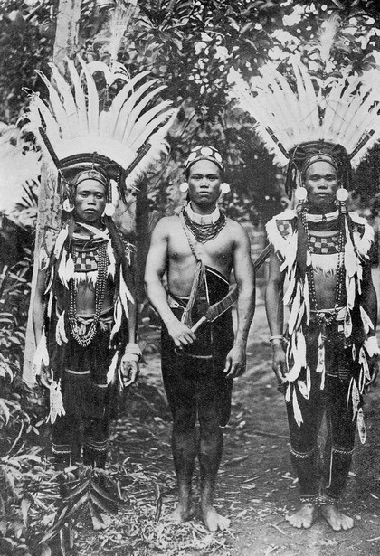
原住民男女夏天都不穿衣服，只有在下半身圍著三尺布；冬天冷時，會用毯子當衣服。 毯子是用樹皮夾雜狗毛或用麻織而成的。毯子厚約一個銅板。前後兩片相縫合，套在頭上， 前後各一片，露出兩隻手臂。
相片中的阿美族男子，頭上戴著的冠帽被稱為是由山鳥的羽毛製成。除此之外，其胸飾、衣服都大量使用山鳥或是雞的羽毛裝飾，乍看之下會讓人聯想起美國的印地安人。他們腳上戴著鑲有鈴鐺的裝飾物，跳舞的時候會發出悅耳的聲音。

Slide 3
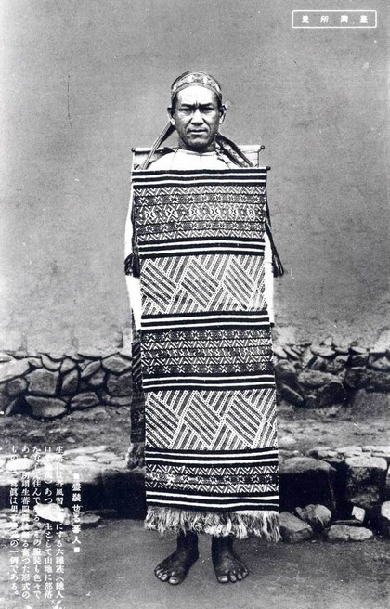
前後兩片相縫合，套在頭上， 前後各一片，露出兩隻手臂。
1895～1945年間、台灣老照片。當時日本人將居住於山地部落的原住民稱為「生番」，並且將總人口約十萬的生番區分為六個種族，這是其中一種原住民的盛裝，有如把兩大塊布背在身上。

Slide 4
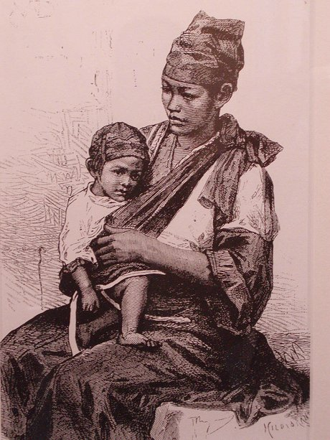
平埔族婦女與小孩 （D. Maillart繪，年代待查）
婦女的衣服，則用一片對折的毯子，縫住兩腋部分，以遮住前胸及後背， 頭從中間穿中間；另外用一片橫過肩膀，伸向手臂兩端，當作袖子。上面的衣服遮住胸部， 下面的衣服遮掩下體，長度不超過膝蓋，中間則露出肚子。另外再用黑布圍住臀部。身上的衣服分三截， 各不相連。原住民都不穿鞋子。

Slide 5
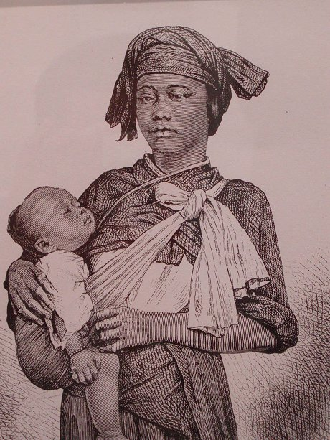
圖：平埔族婦女與小孩 （D. Maillart繪，年代待查）
年紀老的原住民則不穿衣服，蹲坐或走來走去，鄰居婦人也不迴避。原住民的頭髮像亂草，會拿溪邊的青蒿做為香草，拿來綁頭髮，蝨子在頭髮上爬來爬去。偶爾看見原住民婦女洗完頭髮， 將頭髮分兩條辮子盤起來，也滿有韻味的；漂亮的婦女巧笑倩容，也蠻迷人的。只是原住民用鹿的脂肪當做髮油，腥味很重，讓人不想靠近。

Slide 6
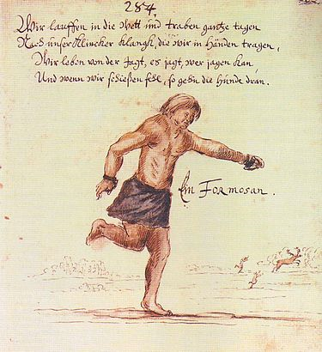
1650年 荷蘭統治時期 荷蘭人所繪臺灣原住民與逐鹿中的族人

Slide 7
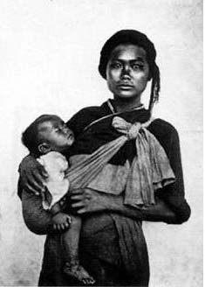
平埔族母子的憂戚
英國人必麒麟﹝WA Pickering﹞所撰的《發現老台灣》﹝Pioneering in Formosa﹞一書上，看到必麒麟於1864-1870年間旅台時對台灣原住民族生活風俗的記載，其中有不少關於原住民族的攝影照片，這是一幅平埔族母親抱著襁褓中的孩子的照片。在這張推測應為 John Thompson 所拍的照片中，平埔族的媽媽面對鏡頭，眼中流露著惶惑、無助的表情，懷中的幼兒則咪著眼睛，以仰起頭的姿勢睡著。當中似乎傳遞著平埔族的悲哀。與漢人來台之後新港文書的逐漸亡佚那麼類似，平埔族在其後的時光中，也已逐漸消失在漢文化、漢族群的「融合」下了。

Slide 8
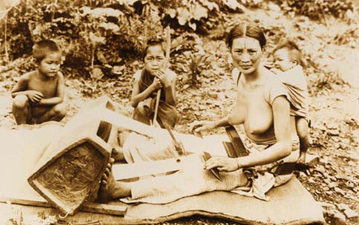
年紀老的原住民則不穿衣服，蹲坐或走來走去，鄰居婦人也不迴避。原住民的頭髮像亂草，會拿溪邊 的青蒿做為香草，拿來綁頭髮，蝨子在頭髮上爬來爬去。偶爾看見原住民婦女洗完頭髮， 將頭髮分兩條辮子盤起來，也滿有韻味的；漂亮的婦女巧笑倩容，也蠻迷人的。只是原住民用鹿的脂肪當做髮油，腥味很重，讓人不想靠近。
圖：泰雅族女性有鯨面的習俗，女性約在15歲時刺鯨紋面以表示成年，並表示其有織布之能力。台灣原住民的生產方式是自給自足，故要求女性有紡織的生產能力。圖中可以看出這位泰雅族女性所使用的織布工具極為簡單，除了在織布外，身後還背負一個嬰兒，身邊並圍繞著二位稚齡兒童。從外觀來看，其身體狀況顯得相當健康，但亦可看出其除織布工作外，還得兼顧照料小孩的責任，顯得相當忙碌。(張震鐘撰稿)

Slide 9
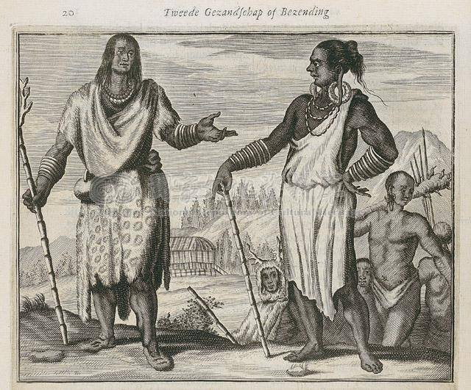
原住民男人則崇尚大耳朵，小時候就在耳垂打洞，用竹枝穿過，用來拉大耳朵，有的耳朵拉得像盤子， 甚至垂到肩膀及胸前。脖子上掛著好幾圈五彩繽紛的貝殼項鍊。前胸後背有各式各樣的刺青。無論老少，都不留鬍鬚，身上的毛髮都剔光。

Slide 10
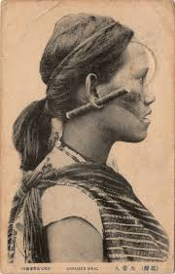
這張是泰雅族的生番女生側面相
這是深坑屈尺族烏來社的泰雅族婦女
紋面，穿大型耳飾，和橫紋的方巾，皆是該族婦女標準的裝扮

Slide 11
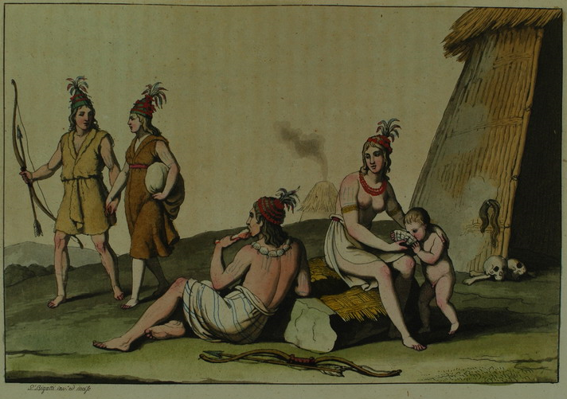
當提到臺灣東部原住民，畫家自然馬上與食人族聯想在一起，符合當時西方人的異境想像。
另外，我們可以看到這張圖中的台灣原住民，外表根本就是歐洲人，乍看似乎還有點像是希臘神話中的人物造形。

Slide 12
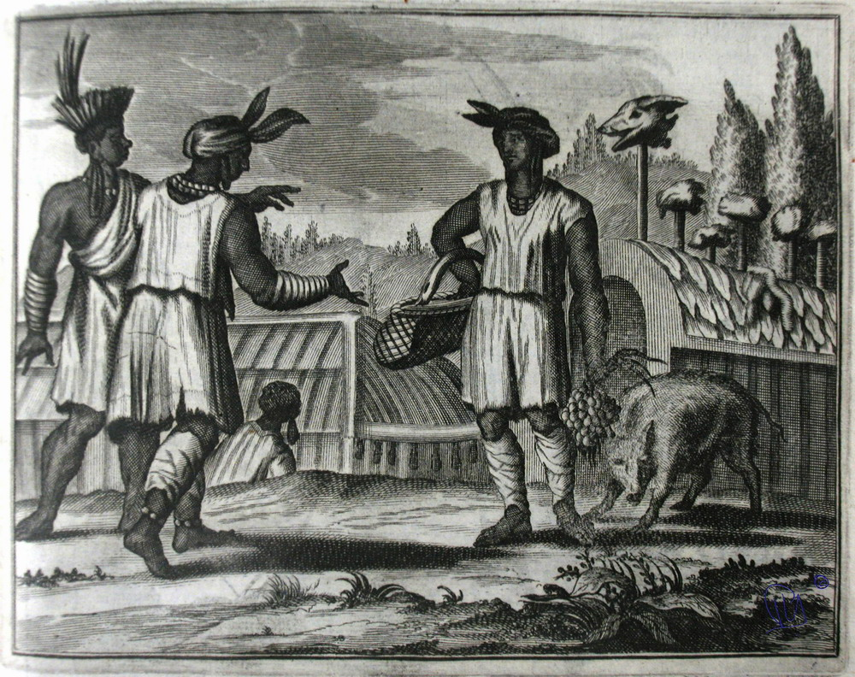
1648年一位為荷蘭東印度公司工作的德國人史瑪卡爾登(Caspar Schmalkalden)抵達福爾摩沙，在他的日記中清楚描述了這個島嶼及其居民，也留下多張珍貴的手繪畫，此張〈福爾摩沙人〉便是其中一張。

Slide 13
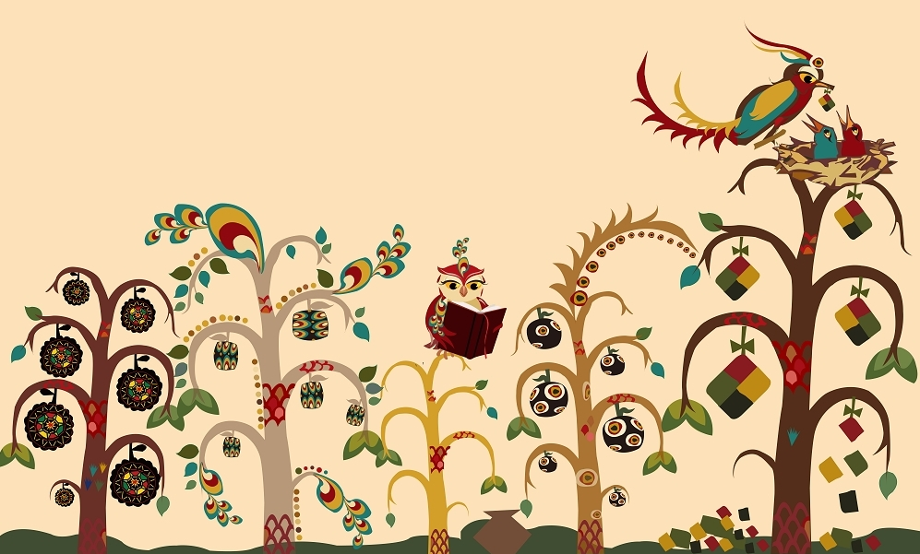

Slide 14
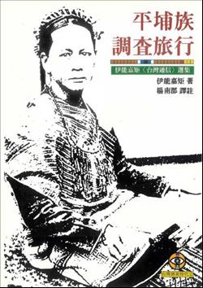
伊能嘉矩 著 台北: 遠流 (1996)
一個消逝了的民族？一份彌足珍貴的田野調查紀錄。 1895 年，苦學出身的伊能嘉矩自動請纓遠渡重洋，來到台灣擔任總督府雇員。利用公私之便，伊能嘉矩開始對台灣北部與東北部平埔族原住民進行田野調查，他的足跡踏遍台北盆地、淡北一帶以及宜蘭平原，詳細記錄各社的狀況、口碑傳說、風俗習慣、生活語言以及面臨的種種困境。進而以〈台灣通信〉名義發表在《東京人類學會雜誌》上，成為台灣平埔族原住民最早一份有系統的人類學田野調查紀錄。本書由譯註者楊南郡先生從原雜誌中整輯譯註成書。

Slide 15
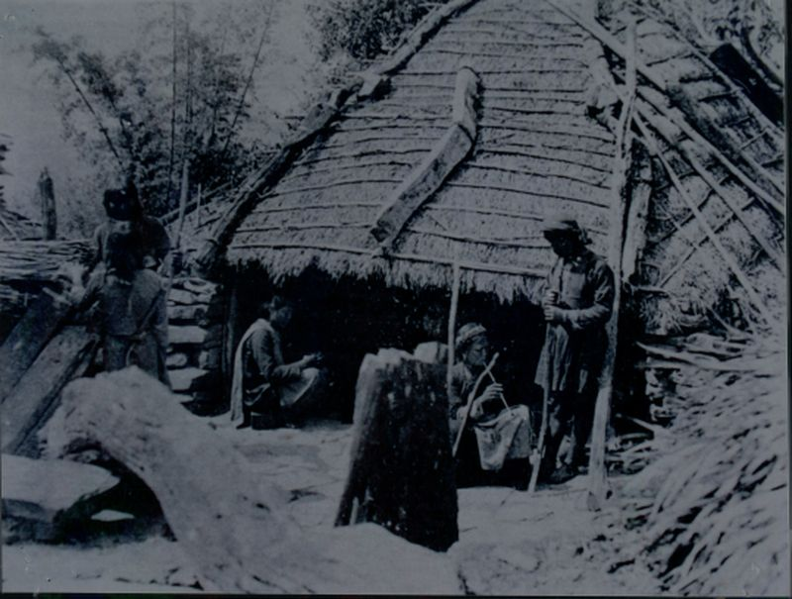
原住民生病了，也不知有醫藥，只喝溪水就能痊癒。婦女無論冬夏寒暖， 每天都到溪邊洗澡，洗完澡，順便提水回家。生病者更勤於洗澡。婦人剛生產完，就帶著嬰兒去溪邊洗澡。 小孩長痘子，則將膿漿擠出來，然後洗澡。

Slide 16
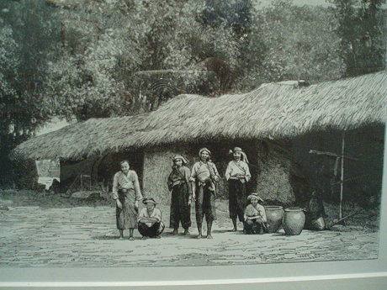
原住民的房屋像龜殼狀，用土築地基約三至五尺，上面豎立棟樑，再覆上茅草。屋簷寬敞， 高約一丈，不怕日曬雨淋。屋簷內可以舂米炊飯，可坐可臥，可以貯存農具用品及做雞舍豬圈。 屋子前後都有窗。原住民用樓梯上下。屋內空蕩蕩，沒有傢俱，只有養幾條狗。睡覺時，墊著鹿皮， 隨便找個屋內一角就躺臥；夏天時，就不用鹿皮，直接躺在地上睡覺。

Slide 17
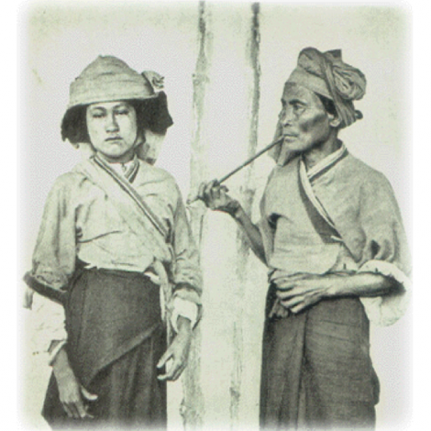
原住民：想追到老婆，就要跑得快；想跑得快，有個撇步你一定要做！……
房的牆壁則懸掛著大葫蘆，裝著食物及衣服毯子；竹筒裡則是釀造的酒。原住民釀酒的方法， 是集合男女老幼一起嚼米，然後將嚼碎的米放入竹筒裡，幾天後就變成酒。 若有客人光臨，原住民婦女先試飲，然後再送給客人喝。客人若一飲而盡，則十分高興，否則就會生氣， 認為客人不尊重自己。同時，也會找鄰居婦女，唱歌跳舞助興。歡唱中，即使被客人調戲，也不以為意。 丈夫見自己的老婆被調戲會覺得很有面子，認為自己的妻子漂亮，所以漢人才喜歡。 但假使同族的人與自己的妻子通姦，就會用弓箭射殺對方，但卻不會怨恨自己的妻子。http://www.pure-taiwan.info/2013/10/hoanya-tunic-for-racing

Slide 18
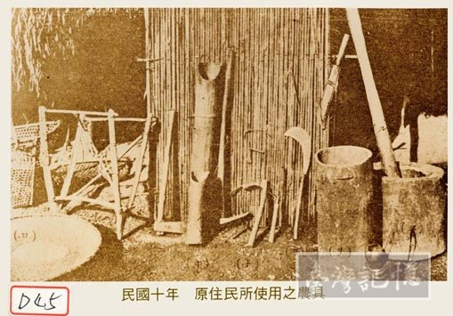
這裡的土地可以生產五穀雜糧，但原住民只吃稻米、小米和高梁，不食小麥麵食。平時不先舂米， 而是當天燒飯之前才開始舂米。吃飯時，全家人一起都用手抓飯來吃。山區有很多鹿，原住民射殺鹿後， 立即喝鹿血，鹿肉生熟或味美與否，並不計較，只求能吃飽而已。

Slide 19
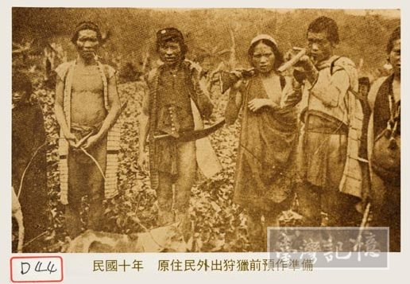

Slide 20
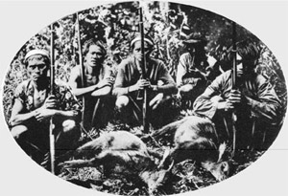
原住民與獵物

Slide 21
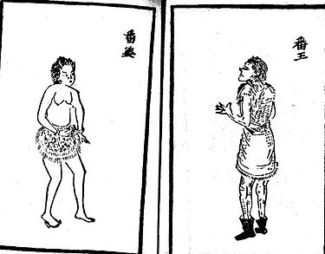
1895年清朝時期的木版畫，描述台灣原住民族的部落頭目（番王）和婦女（番婆）
原住民出門時，不擔心天氣狀況，出遠門也不先計畫在哪裡過夜。肚子餓了就吃飯，想休息就休息， 不管一年四季，也沒有歲月的概念，直到老死，還不曉得自己活了幾歲。天氣冷了，才想到找衣服禦寒； 肚子餓了，才想到找食物，完全沒有事先準備的想法。

Slide 22
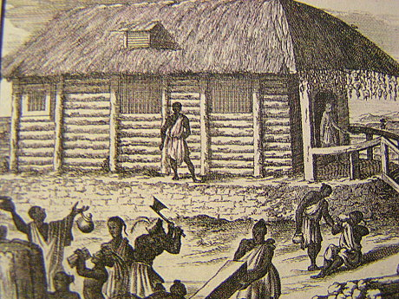

Slide 23
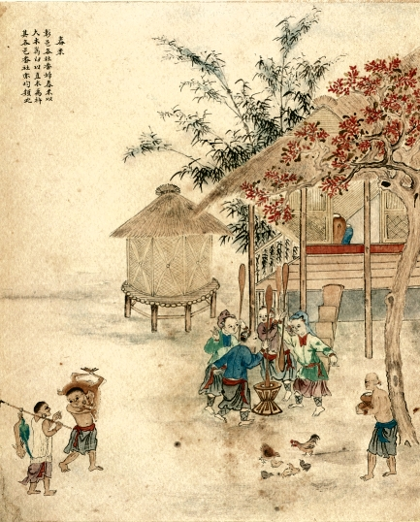
舂米 土臺屋
原住民的村落，房舍或相向，或相背；村內沒有市場，也沒有交易，有錢也沒有用處，所以不曉得要儲蓄。 雖然有餘力，也只知每天依需要而耕作。秋天收成後，多餘的食物就拿來釀酒。第二年種新稻後，又將剩下的米全都拿去釀酒。

Slide 24
原住民男女都喜歡喝酒。酒釀好後，便呼朋引伴，歡樂暢飲，唱歌跳舞，可以喝個三天三夜。儲米吃完了， 即使面有飢色，也不後悔。自己蓋房子，自己織衣服，自己種田，自己到溪邊打水，自己做弓箭，舉凡一切生活所需的用品，都是自己製造。

Slide 25
19 世紀末，有位被派來台灣當官的清朝官員叫李秉瑞，他曾這樣說：
「在山上啊，常常會遇到妖怪鬼叫鬼叫，這就是來討所謂『過路費』的啦！如果是妖魔鬼怪要過路費，那撒點冥紙就好；要是遇到台灣原住民，那過路費呢？
…… 人頭一顆！」
是的，這位中國人講的正是原住民的「出草、獵頭」啦！http://www.pure-taiwan.info/2013/08/indigenous-head-hunting

Slide 26
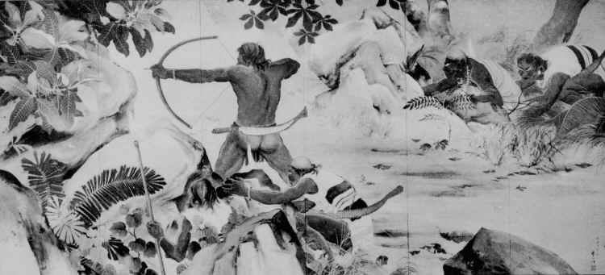
這幅《出草》是出自 1935 年的日本畫家秋山春水，畫中這位太魯閣族的勇士，身穿丁字褲，似乎正準備襲擊出草的目標，身旁則跟隨四個同伴。但據說秋山先生那個年代，太魯閣族已經不出草了，而這些原住民都只是為了讓他作畫而擺 pose 的「模特兒」。

Slide 27
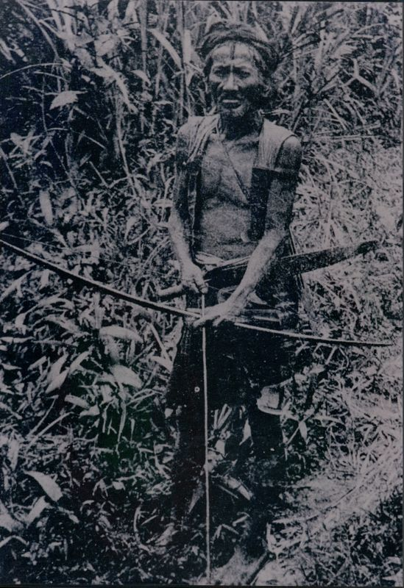
原住民的老頭目
原住民的腰間都會繫一把刀，是重要的工具，絕不會離身。原住民一切生活所需的工具，都得靠這把刀來製造。只有鐵器和陶器無法用刀來取得。
撿到鐵塊時，就用石頭來敲擊成器具。無法取得陶器，則用刀剖開瓠或竹筒，用來裝水或酒，也可用來煮食物。
親戚族人之間不會互相幫助，鄰居有多餘的米放到腐爛，餓肚子的人也不會去向他借米。

Slide 28
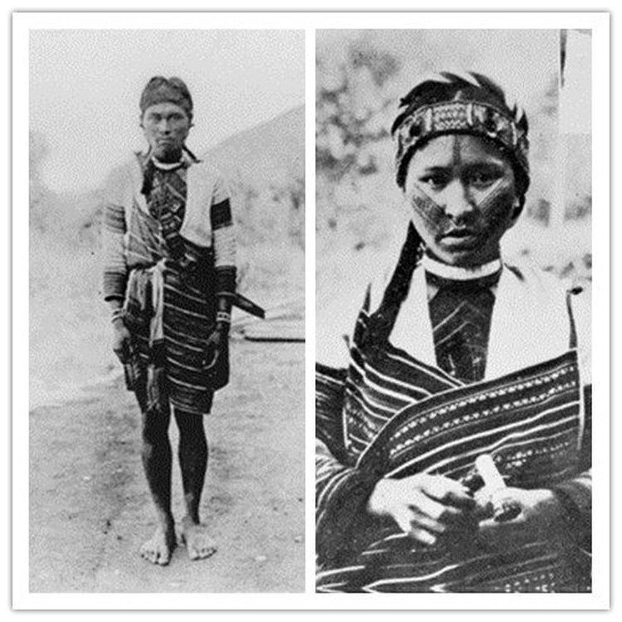
泰雅族北勢群的老照片

Slide 29
平埔族母子的憂戚
在台灣的歷史和土地上，平埔族已經快要成為一則傳說。1627年，荷蘭東印度公司的牧師Georgius Candidius來到台灣，進入新港社﹝今台南新市﹞，進入平埔族部落，與新港社族人一起生活，學習平埔族語，開始以平埔族語傳教；接著，陸續有許多牧師來到新港社，並向周邊的平埔族部落麻豆社、蕭壟社﹝佳里﹞、目加溜灣社﹝安定﹞、大目降社﹝新化﹞出發，落地生根，於是台灣有了歷史上的第一種羅馬拼音文字，被稱為「新港文」，放在聖經之上，到清帝國統領台灣之後，則出現在平埔族與漢人的土地契約之上。荷蘭時代的平埔族文，當然夾帶著殖民帝國的文化入侵，但象徵的是生命的洗滌；清帝國時代的平埔族文，放置在平埔族喪失土地、流離遷徙的歷史中，則象徵了民族命脈的脆弱與消失。新港文在清帝國統領時期，苟延殘喘一百五十年左右，便告中斷。遺留在地契上的新港文，猶似新港社的遺書，註記了漢人來台之後，平埔族人賣地、賣身，最後連民族命脈也賣掉的契字。當年「新港文書」的字跡猶在，平埔族及其語言則已瘖啞無聲。
1990年代初期，我在翻閱史書的時候，對於平埔族這樣的悲劇，有著難以言宣的難過，新港社平埔族的早在三四百年前嫻熟使用羅馬拼音，來閱讀聖經、吸收知識，卻因漢人進入之後，漢文化霸權的宰制，最後被迫丟失他們自有的語言、文字，連同他們的歷史。
這是其後台灣所有原住民共同面對的命運，如此真實，卻又令人扼腕太息。
也在同一個階段，我在英國人必麒麟﹝WA Pickering﹞所撰的《發現老台灣》﹝Pioneering in Formose﹞一書上，看到必麒麟於1864年到1870年間旅台時對台灣原住民族生活風俗的記載，其中有不少關於原住民族的攝影照片，讓我印象最深刻的是一幅平埔族母親抱著襁褓中的孩子的照片。在這張推測應為攝影家約翰‧湯姆生﹝John Thompson﹞所拍的照片中，平埔族的媽媽面對鏡頭，眼中流露著惶惑、無助的表情，懷中的幼兒則咪著眼睛，以仰起頭的姿勢睡著。這張照片強烈地震撼了我。那當中似乎傳遞著平埔族的悲哀。與漢人來台之後新港文書的逐漸亡佚那麼類似，平埔族在其後的時光中，也已逐漸消失在漢文化、漢族群的「融合」下了。

